Slide 1
कौमारभृत्य / बालरोग PART – B, POINT / SECTION – 10 अनुपसर्गिक व्याधि (INFECTIOUS DISEASES) मन्थर ज्वर (आन्त्रिक ज्वर / मोतीझरा) ENTERIC FEVER (TYPHOID & PARATYPHOID)
Dr. Shashidhar Kumar
Associate professor – Kaumārbhritya / Bālroga
KSVAMCH & RC, GANGOH, SAHARANPUR (UP) PIN - 241347

Slide 2
LECTURE – 01

Slide 3
मन्थर ज्वर

Slide 4
अन्य पर्यायी नामः- (‍१). आन्त्रिक ज्वर – ENTERIC FEVER का अनुवाद (२). मोतीझरा - (३). मियादी बुखार

Slide 5
मन्थर ज्वर

Slide 6
मन्थर ज्वर

Slide 7
मन्थर ज्वर

Slide 8
मन्थर ज्वर

Slide 9
मन्थर ज्वर

Slide 10
मन्थर ज्वर

Slide 11
मन्थर ज्वर

Slide 12
मन्थर ज्वर
सम्प्राप्ति चक्र —

Slide 13
मन्थर ज्वर

Slide 14
मन्थर ज्वर

Slide 15
मन्थर ज्वर

Slide 16
मन्थर ज्वर

Slide 17
मन्थर ज्वर

Slide 18
मन्थर ज्वर

Slide 19
मन्थर ज्वर

Slide 20
मन्थर ज्वर

Slide 21
मन्थर ज्वर

Slide 22
मन्थर ज्वर

Slide 23
मन्थर ज्वर

Slide 24
मन्थर ज्वर

Slide 25
मन्थर ज्वर

Slide 26
मन्थर ज्वर

Slide 27
मन्थर ज्वर

Slide 28
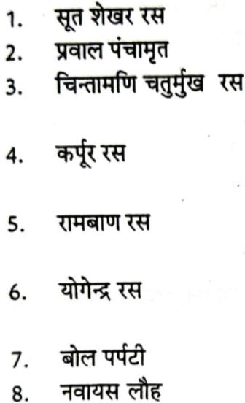
मन्थर ज्वर

Slide 29
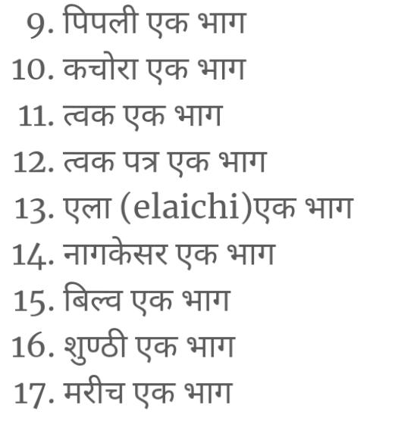
मन्थर ज्वर

Slide 30
मन्थर ज्वर

Slide 31
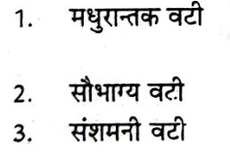
मन्थर ज्वर

Slide 32
मन्थर ज्वर

Slide 33
मन्थर ज्वर

Slide 34
मन्थर ज्वर

Slide 35
मन्थर ज्वर

Slide 36
मन्थर ज्वर

Slide 37
मन्थर ज्वर

Slide 38
मन्थर ज्वर
क्रमशः........
MODERN ASPECTS IN NEXT LECTURES ........

Slide 39
मन्थर ज्वर

Slide 40
मन्थर ज्वर

Slide 41
म. म. गणनाथ सेन

Slide 42
म. म. गणनाथ सेन

Slide 43
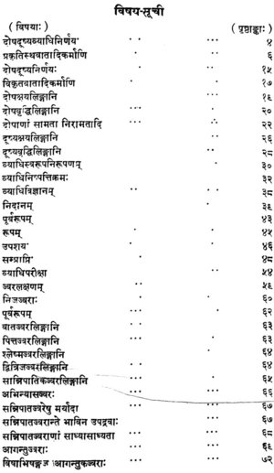
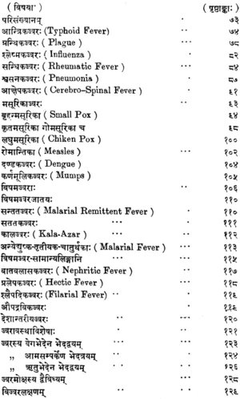
म. म. गणनाथ सेन

Slide 44
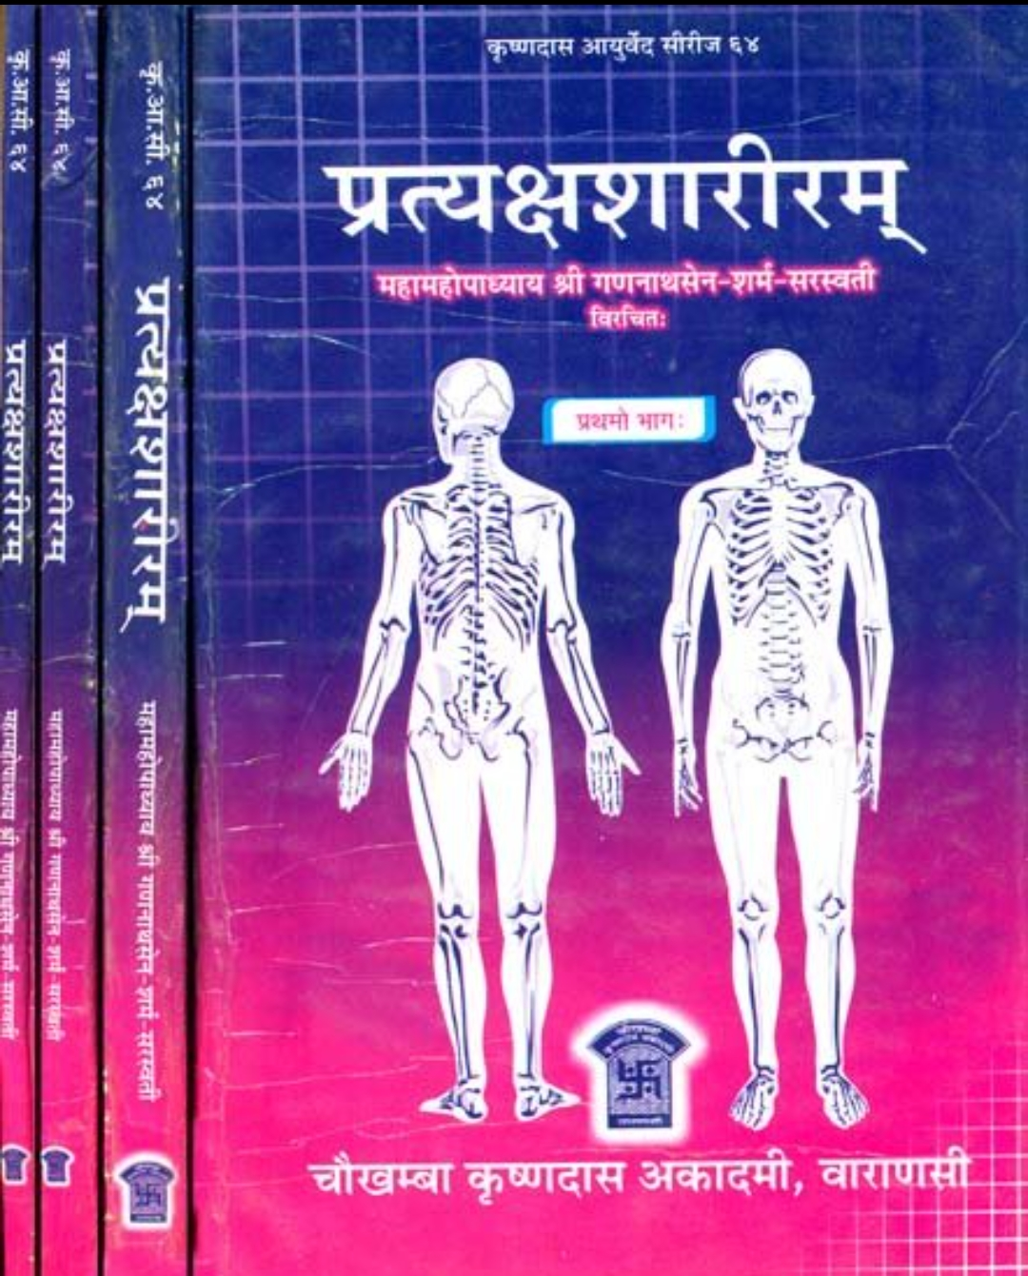
म. म. गणनाथ सेन

